Slide 1

Introduction to Marxism

Slide 2

资本的运动规律

Slide 3
生产剩余价值是资本主义生产方式的绝对规律
工人的劳动
具体劳动：
转移生产资料的价
值到新产品中去
抽象劳动：
创造新价值
物化劳动
①新价值等于资本家所预付的劳动力价值(价值形成)
②新价值大于资本家所预付的劳动力价值(价值增殖)
只是为资本家追求价值增殖提供了物质基础

Slide 4
可变资本与不变资本的划分
资本的有机构成
依据：资本在剩余价值
生产中的不同作用
购买
资本
资本技术构成：反映技术水平的生产资料和劳动力的比例
购买
生产资料
劳动力
资本价值构成：不变资本和可变资本的比例
不变资本c
可变资本v
原有价值转移，价值量没有变化
使原有价值增值， 产生剩余价值m
资本有机构成：由资本技术构成决定并反映其变化的资本价值构成（C:V）
剩余价值率（剥削率）m’=m/v
可变资本是剩余价值的源泉
不变资本是生产剩余价值的物质条件

Slide 5
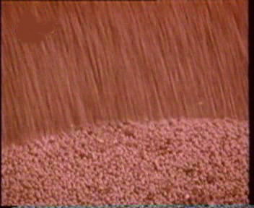
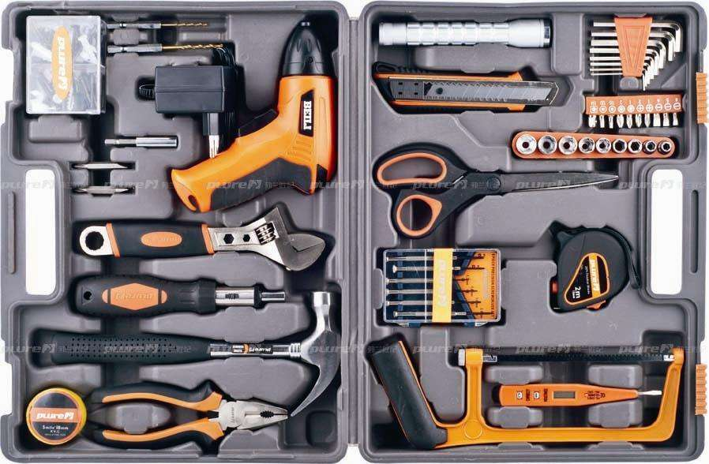
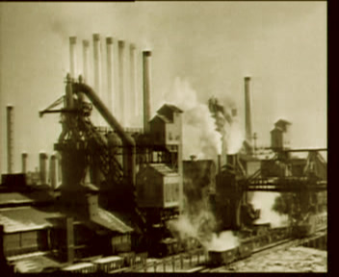
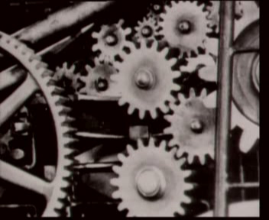
不变资本
工具
原材料
厂房
机器设备

Slide 6
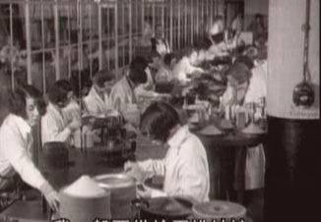
可变资本
劳动力

Slide 7
不同层面的资本
产业
个体
社会

Slide 8
资本积累与扩大再生产
资本积累：剩余价值的资本化
资本的简单再生产
资本的扩大再生产：剩余价值不全用于资本家个人消费，进而扩大生产规模
剩余价值是资本积累的源泉；资本积累又是扩大再生产的源泉。
动机
资本家竞争
资本家追求剩余价值
资本主义再生产是资本主义生产关系的再生产
生产力对于集中化的需求
降低劳动比重稳固剥削与被剥削的关系
生产力对于规模化的需求
使更多人处于剥削与被剥削的关系中

Slide 9
资本积累与相对过剩人口
资本积累
追求更多剩余价值
改进技术
C的比重愈来愈大
V的比重愈来愈小
C为不变资本，V为可变资本
资本有机构成（C:V）不断提高
资本主义失业
相对过剩人口
无产阶级革命的来源

Slide 10
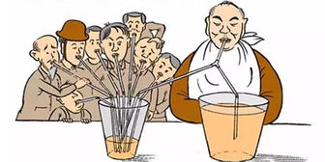
个别资本增大的形式：资本积聚与资本集中
资本积累
社会财富日益集中到资本家手中
资本积聚
个别资本
总额增大
资本集中
资本主义积累的一般规律：造成严重的贫富两极分化
资本主义的基本矛盾：造成生产社会化和生产资料资本主义私人占有的矛盾

Slide 11
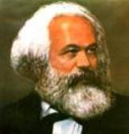
产业资本循环
购买阶段
货币资本
准备生产剩余价值
三种职能形式空间上并存
三种职能形式时间上继起
生产阶段
生产资本
生产剩余价值
产业资本连续进行的现实循环，不
仅是流通过程和生产过程的统一，
而且是它的所有三个循环的统一。
销售阶段
商品资本
实现剩余价值

Slide 12
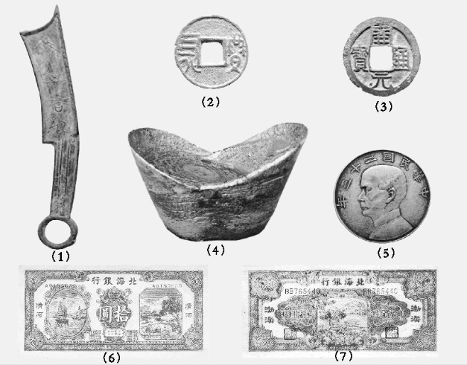
货币商品论
货币是固定地充当一般等价物的特殊商品。
简单偶然的货币形式
扩大的货币形式
一般的价值形式
货币
价值尺度
货币债权说
世界货币
流通手段
货币的
职能
货币中性论？
贮藏手段
支付手段

Slide 13
马克思 剩余价值理论
价值增殖
生产资本循环
G—W…P…W′—G′· G—W…P…W′— G′
货币资本循环
商品资本循环
“这个跳跃如果不成功，摔坏的不是商品，但一定是商品占有者”
“惊险的跳跃”
“资本家组织生产要素”
“企业家精神”
凯恩斯 有效需求不足
熊彼特
创新理论
资本周转
多次循环
固定资本和流动资本
年剩余价值率M’=m’ ×n
c－原材料
v＋原材料

Slide 14
社会总资本的再生产
社会资本再生产的核心问题是社会总产品的实现。
卖的出去，买的回来
简单再生产
社会总产品
c+v+m
价值构成
三个部分
Ⅰ(c+v+m)= Ⅰc+ⅠⅠc
生产资料
第一部类(Ⅰ)
ⅠⅠ (c+v+m)= Ⅰ(v+m)+ⅠⅠ(v+m)
实物构成
Ⅰ(v+m)= ⅠⅠc
扩大再生产
消费资料
第二部类(Ⅱ)
Ⅰ= Ⅰ(c+△c)+ⅠⅠ(c+△c)
ⅠⅠ = Ⅰ(v+△v+mx)+ⅠⅠ(v+△v+mx)
资本主义经济危机实质上是生产相对过剩的危机
Ⅰ(v+ △v +mx)= ⅠⅠ (c+△c)

Slide 15
资本积累与相对过剩人口
资本积累
追求更多剩余价值
改进技术
C的比重愈来愈大
V的比重愈来愈小
C为不变资本，V为可变资本
资本有机构成（C:V）不断提高
机器排挤工人
资本主义失业
相对过剩人口

Slide 16
资本的运动规律
异化
劳动异化
资本家异化
人格化的资本
商品拜物教
人与人的关系被物与物的关系掩盖
货币拜物教
资本拜物教
回到具体
价值转形

Slide 17
谢谢观看（Thanks for watching）

